Slide 1
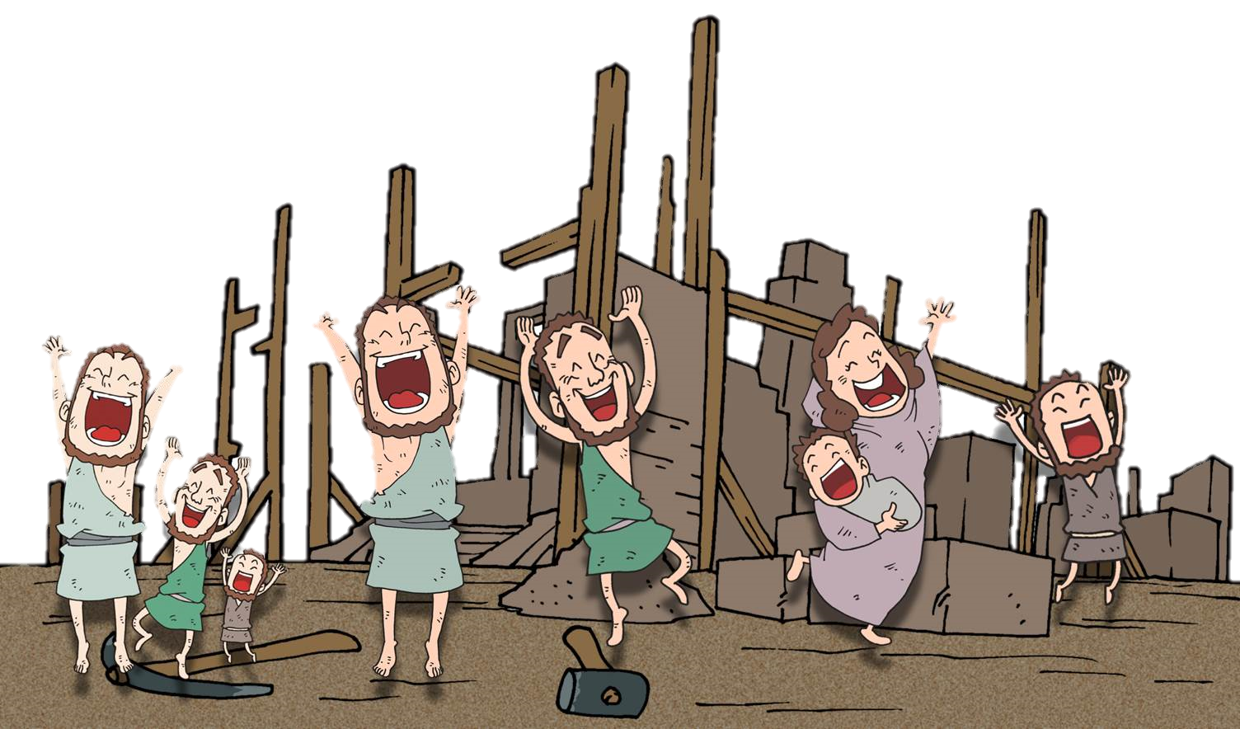
あゆんできた 30ねんの はじまり
クロスの とうじょう
ダニエル 1:21

Slide 2
あらかじめ みる
あらかじめ もつ
あらかじめ あじわう
あらかじめ せいふく
あらかじめ じょうじゅ
CVDIP

Slide 3
ふくいん
もんだい
24
25
さくひん (えいえん）
CVDIP

Slide 4
きょう
(できごと)
みことば
(こくいん、 ね、 たいしつ）
がくぎょう

Slide 5
いっしょうの こと
(バビロン フォーラム)

Slide 6

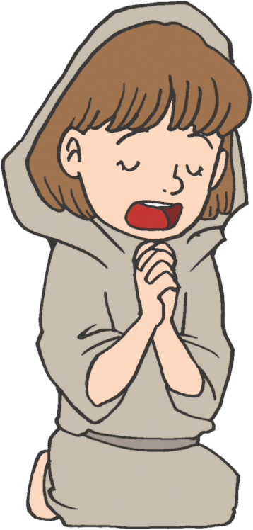
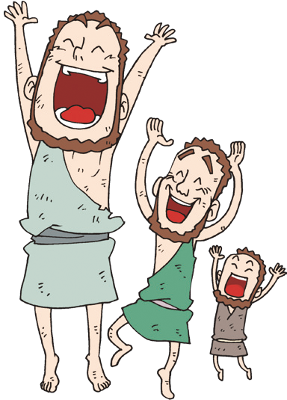
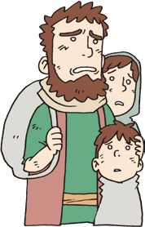
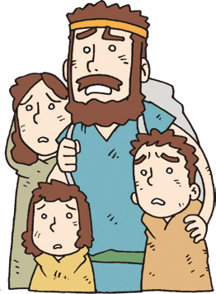
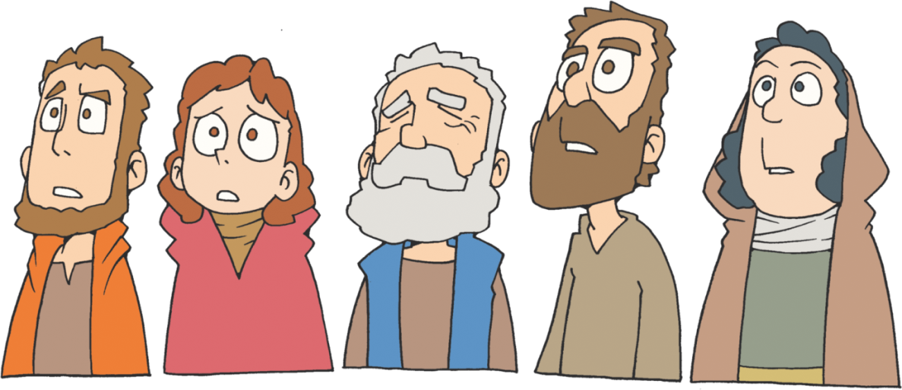
1. クロス
たいよう という いみを もつ
なまえ
ペルシヤていこくの
おう
イスラエルの たみが ほりょから
かえりはじめる

Slide 7
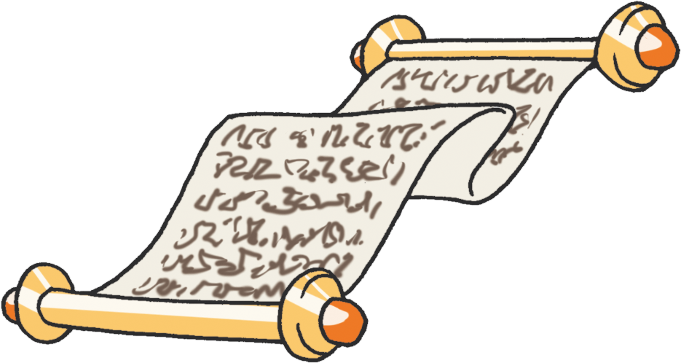
2. クロス おうの ぎょうせき
イザヤの よげん
バビロンの せいふく
イスラエルの きかんと しんでん
さいけんを めいれい
Notes:
이미지출처 : https://blog.naver.com/samhoung/222055780843

Slide 8
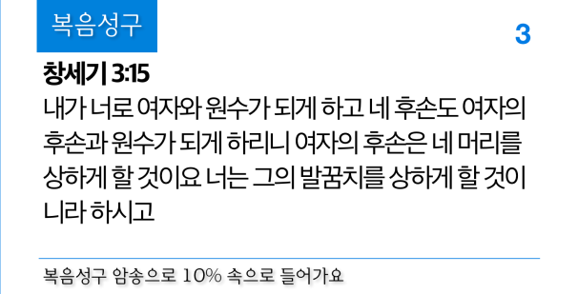
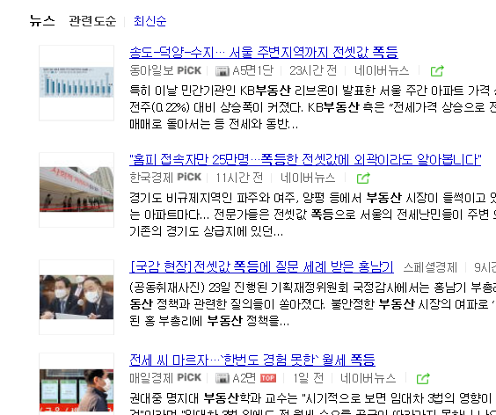
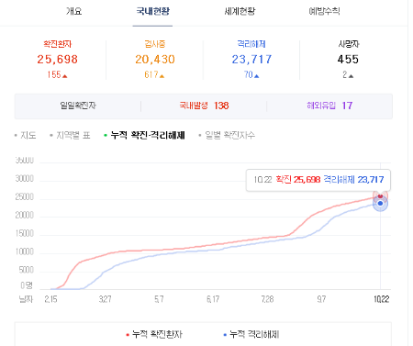
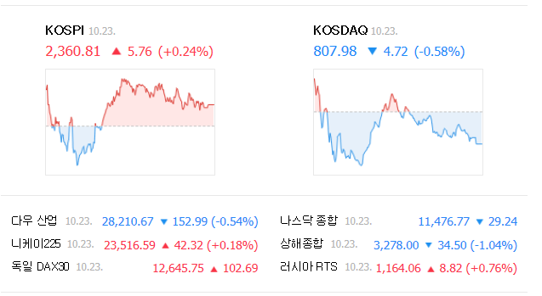

3. かみさまの はたらき
そうせき3:15
わたしは、おまえと女との間に、また、おまえの子孫と女の子孫との間に、敵意を置く。彼は、おまえの頭を踏み砕き、おまえは、彼のかかとにかみつく。
Notes:
코로나 자료출처 : https://search.naver.com/search.naver?sm=top_sug.pre&fbm=1&acr=1&acq=%EC%BD%94%EB%A1%9C%EB%82%98&qdt=0&ie=utf8&query=%EC%BD%94%EB%A1%9C%EB%82%98+%ED%99%95%EC%A7%84%EC%9E%90
부동산폭등자료 : https://search.naver.com/search.naver?sm=tab_hty.top&where=nexearch&query=%EB%B6%80%EB%8F%99%EC%82%B0+%ED%8F%AD%EB%93%B1&oquery=%EC%BD%94%EB%A1%9C%EB%82%98+%ED%99%95%EC%A7%84%EC%9E%90&tqi=UHKLdwp0J14ssN7B5MNssssst3K-287138

Slide 9
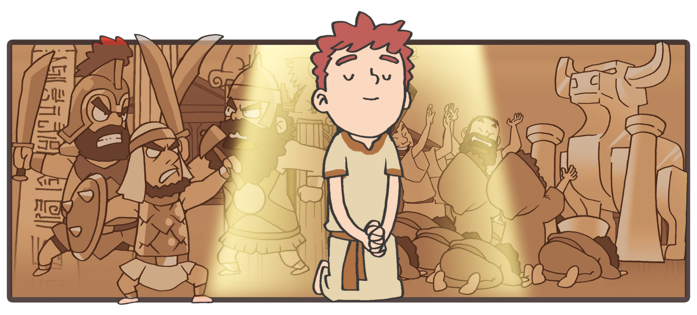
ふくいんうんどうに したがって
れきしを うごかされる

Slide 10
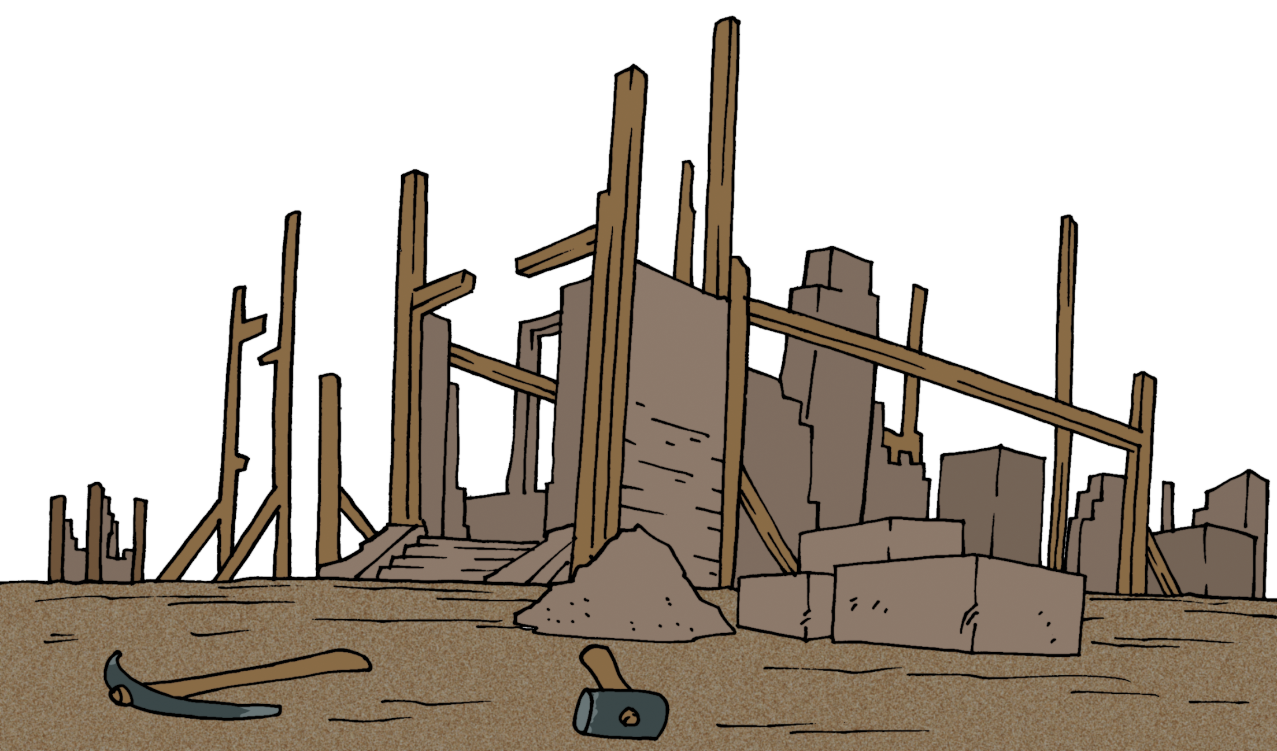
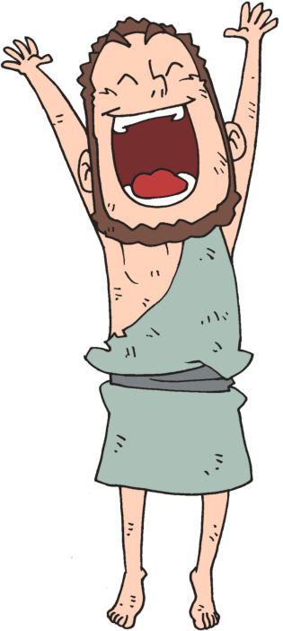


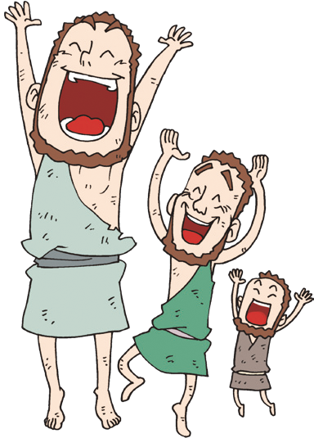

しょうにんを とおして
みことば じょうじゅ

Slide 11
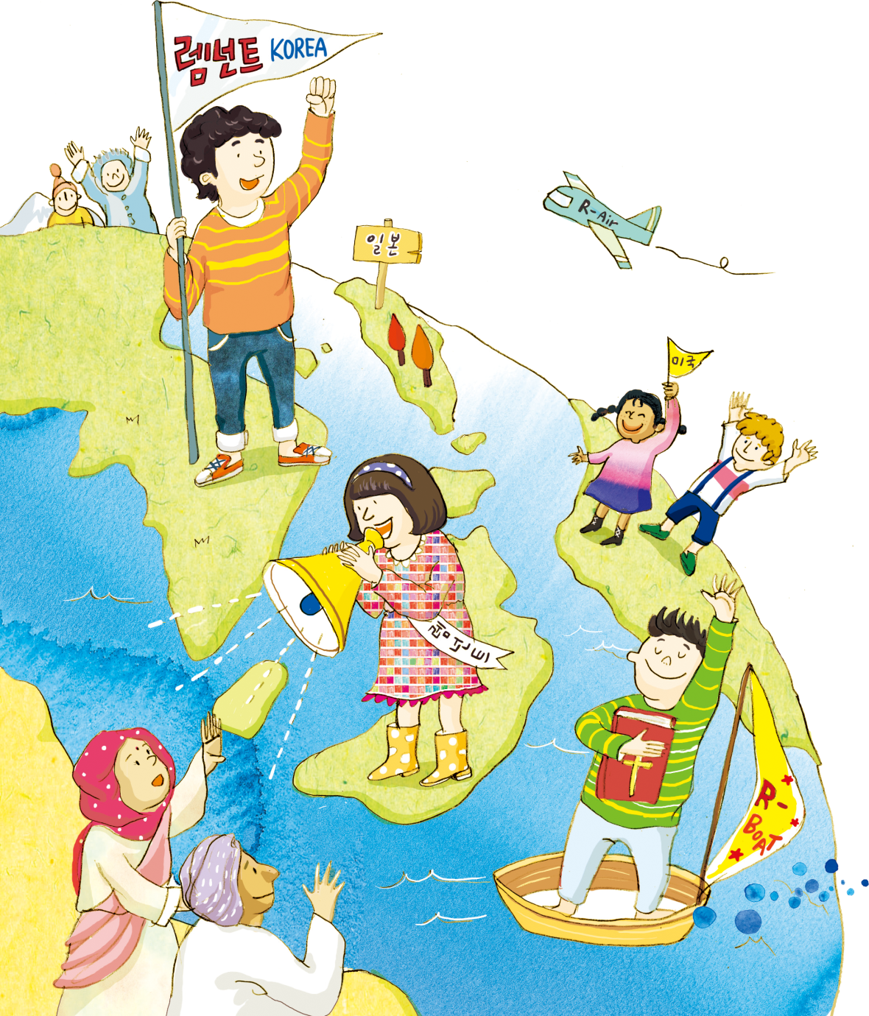
せかいふくいんか

Slide 12



フォーラム
を
し
て
こく いん し よう
みことばの なかで いちばん こころに のこった
ことを フォーラムしよう
あゆんできた ３０ねんの はじまり
－ クロスおうの とうじょうに ついて
フォーラムしよう
こんしゅう じっせん することを フォーラムしよう

